Slide 1
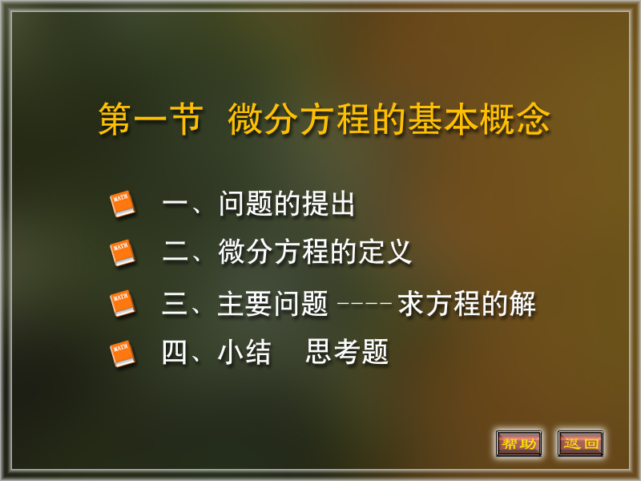

Slide 2

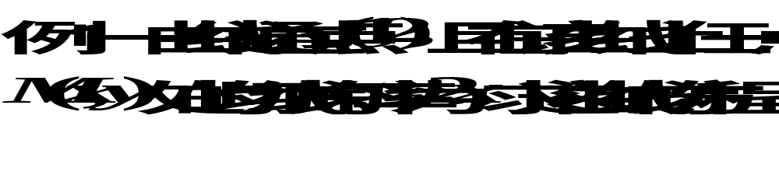

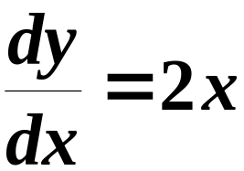

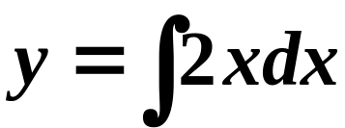
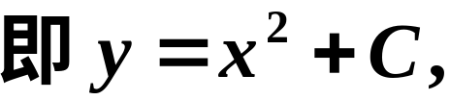

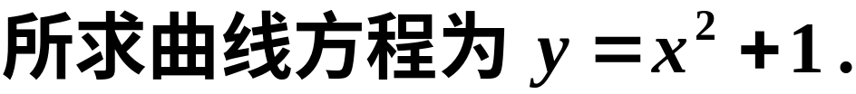
一、问题的提出
解

Slide 3
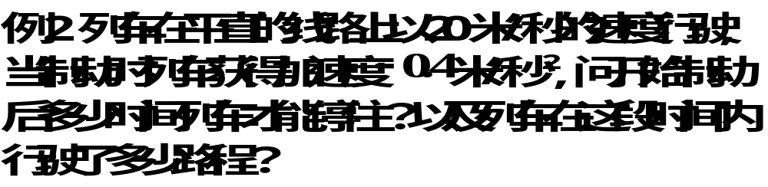
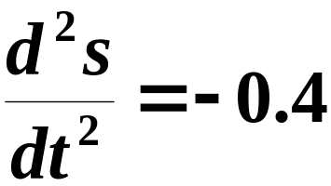
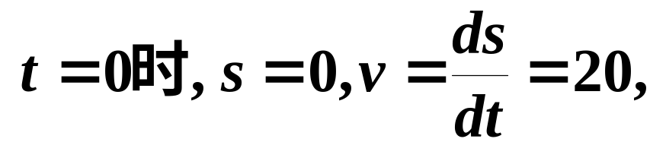
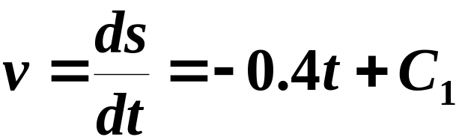
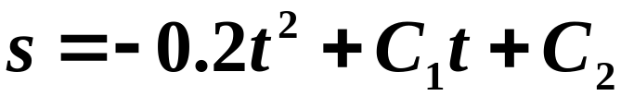
解

Slide 4

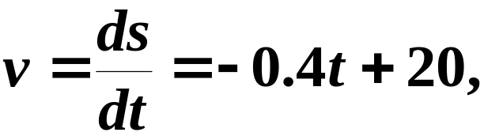
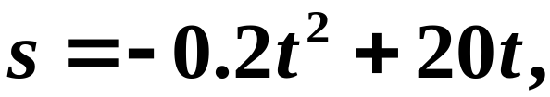
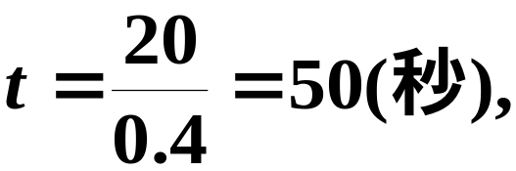
代入条件后知
故
开始制动到列车完全停住共需

Slide 5

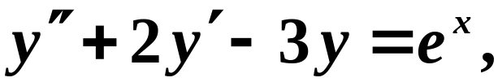
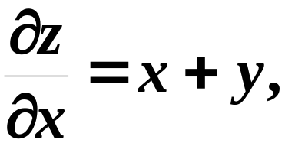
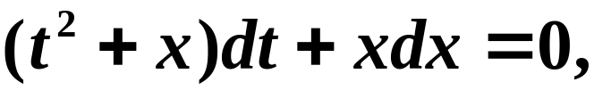
二、微分方程的定义
微分方程:
凡含有未知函数的导数或微分的方程叫微分方程.
例
实质: 联系自变量,未知函数以及未知函数的某些导数(或微分)之间的关系式.

Slide 6


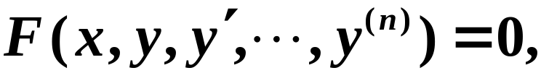
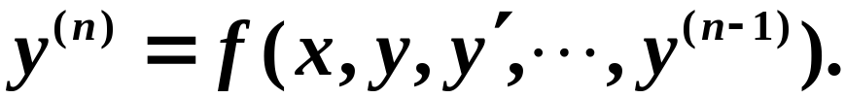
分类1: 常微分方程, 偏微分方程.
微分方程的阶: 微分方程中出现的未知函数的最
高阶导数的阶数称之.
分类2:
一阶微分方程
高阶(n)微分方程

Slide 7

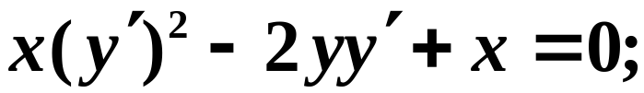
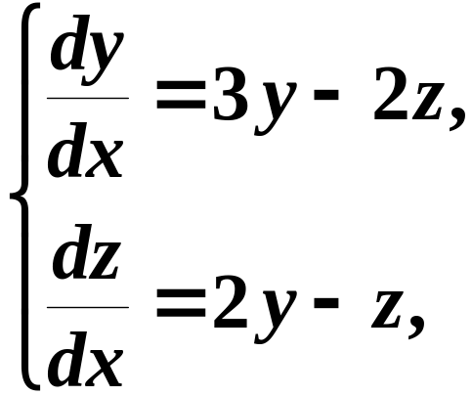
分类3: 线性与非线性微分方程.
分类4: 单个微分方程与微分方程组.

Slide 8
三、主要问题-----求方程的解
微分方程的解:
代入微分方程能使方程成为恒等式的函数称之.
微分方程的解的分类：
(1)通解: 微分方程的解中含有任意常数,且任意常数的个数与微分方程的阶数相同.

Slide 9




(2)特解: 确定了通解中任意常数以后的解.
解的图象: 微分方程的积分曲线.
通解的图象: 积分曲线族.
初始条件: 用来确定任意常数的条件.

Slide 10
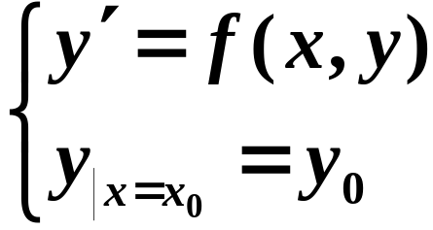
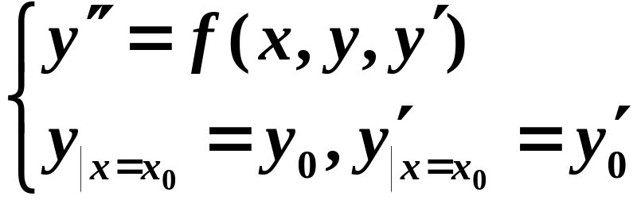
初值问题: 求微分方程满足初始条件的解的问题.
一阶:
过定点的积分曲线;
二阶:
过定点且在定点的切线的斜率为定值的积分曲线.

Slide 11
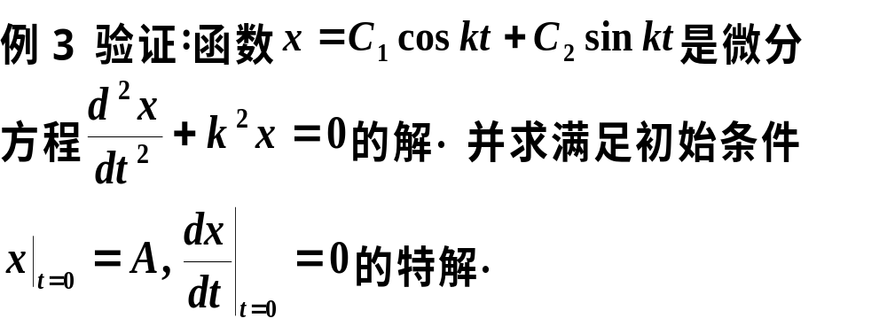
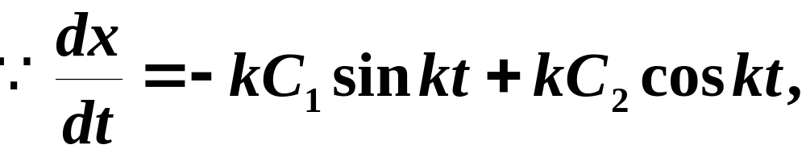
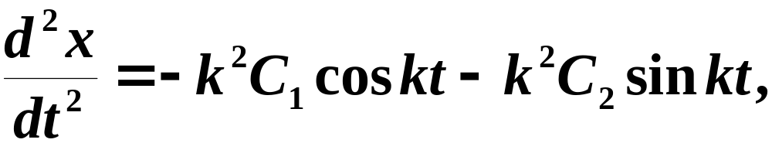
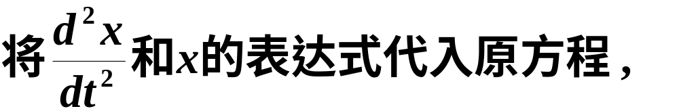
解

Slide 12
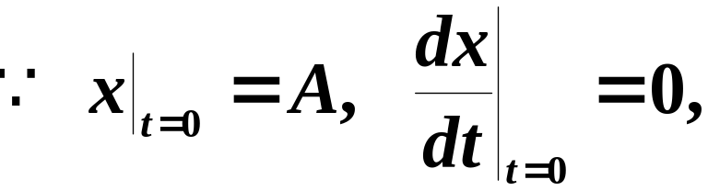


所求特解为
补充:
微分方程的初等解法: 初等积分法.
求解微分方程
求积分
(通解可用初等函数或积分表示出来)

Slide 13
四、小结
本节基本概念：
微分方程；
微分方程的阶；
微分方程的解；
通解;
初始条件；
特解；
初值问题；
积分曲线．

Slide 14
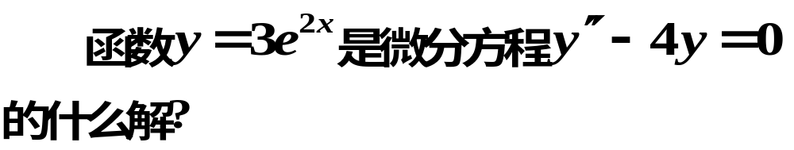
思考题

Slide 15
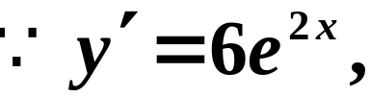
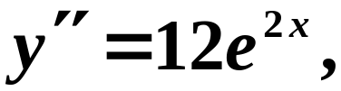


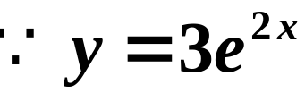
思考题解答
中不含任意常数,
故为微分方程的特解.

Slide 16
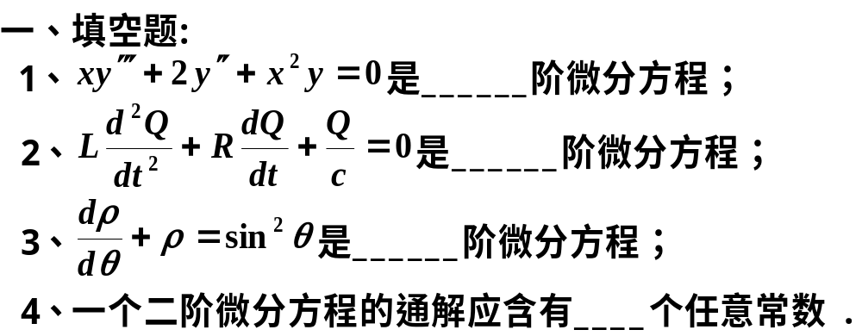
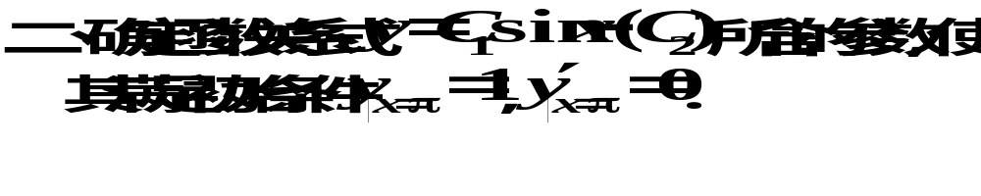
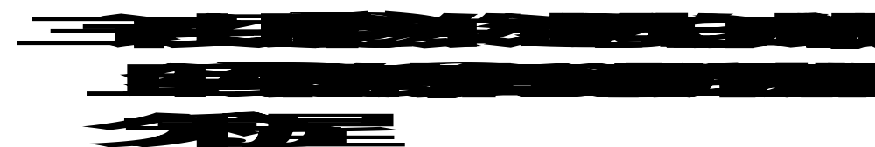
练 习 题

Slide 17


Slide 18
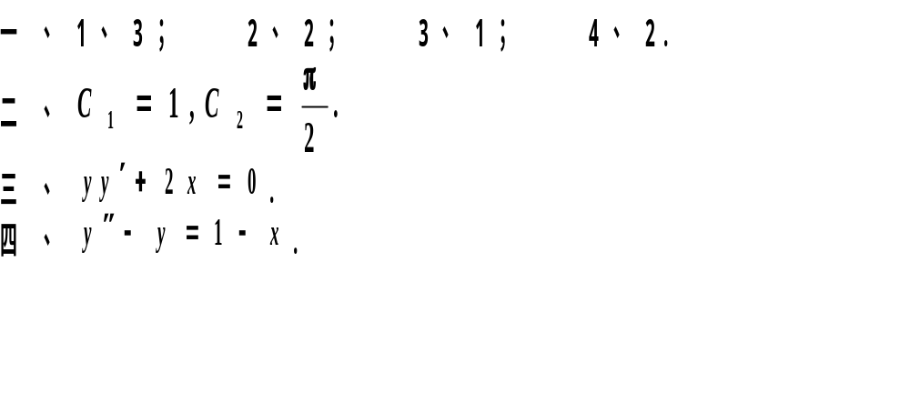
练习题答案

